Slide 1
Quantenphysik
Markus Standfuß
Technische Universität Dresden
Koinzidenzmethode und
Interferometer-Experimente
Dresden, 2024
Quantenunterricht Klasse 12 © 2024 von Markus Standfuß ist lizensiert unter CC BY-NC-SA 4.0. Um eine Kopie der Lizenz einzusehen, besuche https://creativecommons.org/licenses/by-nc-sa/4.0/

Slide 2
Wiederholung
Fasse die wichtigsten Punkte der letzten Doppelstunde zusammen. Beziehe dabei folgende Begriffe in deine Zusammenfassung mit ein.
Tausche dich mit deinem Banknachbarn über die Begriffe aus.
Stelle einen Begriff der Klasse vor.
Koinzidenz
Dunkelzählereignis
Photon
parametrische Fluoreszenz

Slide 3
Wiederholung
Fasse die wichtigsten Punkte der letzten Doppelstunde zusammen. Beziehe dabei folgende Begriffe in deine Zusammenfassung mit ein.
Tausche dich mit deinem Banknachbarn über die Begriffe aus.
Stelle einen Begriff der Klasse vor.
Koinzidenz
Dunkelzählereignis
Photon
parametrische Fluoreszenz

Slide 4
Wiederholung
Fasse die wichtigsten Punkte der letzten Doppelstunde zusammen. Beziehe dabei folgende Begriffe in deine Zusammenfassung mit ein.
Tausche dich mit deinem Banknachbarn über die Begriffe aus.
Stelle einen Begriff der Klasse vor.
Koinzidenz
Dunkelzählereignis
Photon
parametrische Fluoreszenz

Slide 5
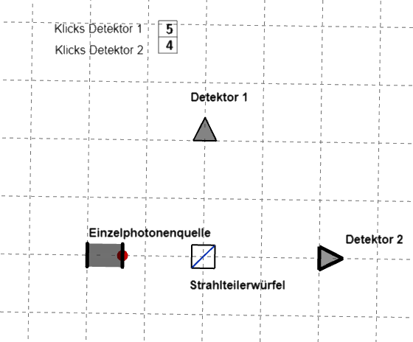
Strahlteiler
Aufgabe 2:
Zeichne in den Koinzidenzaufbau den Strahlteiler mit Detektoren ein. Beschreibe deine Beobachtungen bei der Durchführung des Experiments mit Photonen.
strahlteiler.quantensimulation.de
[1]

Slide 6
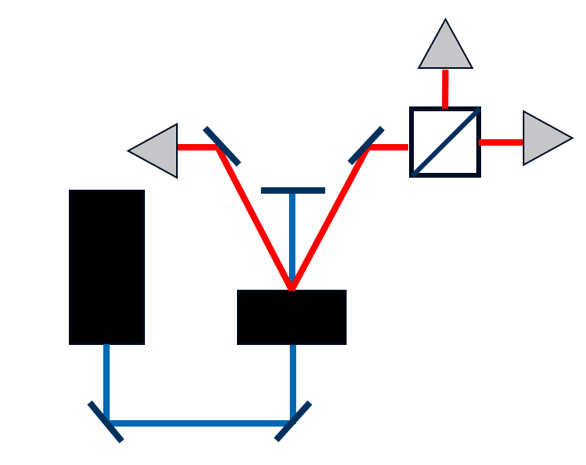
Strahlteiler
Bei Einzelphotonen bemerkt man, dass beide Detektoren klicken, aber nie gleichzeitig. Das heißt, pro gesendetem Photon klickt genau ein Detektor.
[1]
[2]
Notes:
(evtl. nochmal auf Tripelkoinzidenzen eingehen?, oder als mögl. vetiefungsaufgabe)

Slide 7
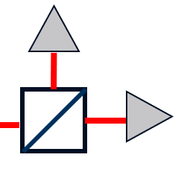
Strahlteiler
Bei Einzelphotonen bemerkt man, dass beide Detektoren klicken, aber nie gleichzeitig. Das heißt, pro gesendetem Photon klickt genau ein Detektor.
[2]
[1]

Slide 8
Strahlteiler
Bei Einzelphotonen bemerkt man ein Klicken immer nur an einem Detektor des Strahlteilers, welches nie gleichzeitig ist.
Aufgabe:
Vervollständige nun den Lückentext auf dem Arbeitsblatt.
[2]
[1]

Slide 9
Quantenphysik
Wir befinden uns jetzt in einem neuen physikalischen Teilgebiet, der Quantenphysik, und nutzen ein neues Modell des Lichts!
Definition:
Photonen sind einzelne Energieportionen, die unteilbar sind. Die Energie ist also quantisiert, es handelt sich bei Photonen um Quantenobjekte.

Slide 10
Quantenphysik
Definition:
Photonen sind einzelne Energieportionen, die unteilbar sind. Die Energie ist also quantisiert, es handelt sich bei Photonen um Quantenobjekte.
Wir befinden uns jetzt in einem neuen physikalischen Teilgebiet, der Quantenphysik, und nutzen ein neues Modell des Lichts!
Beim Sprechen über Quantenphysik bedient man sich klassischer Sprache; man muss sich aber bewusst sein, dass dies nur ein Hilfsmittel ist und nicht der Realität entspricht!
Was ist Quantenphysik?
Wir sehen bei Photonen Effekte, die wir mit der klassischen Physik nicht erklären können → wir brauchen eine „neue Physik“, um diese Phänomene zu erklären, die sogenannte Quantenphysik.

Slide 11
Strahlteiler
Kann man vorhersagen, welcher Detektor registrieren wird, oder ist dies zufällig?
Aufgabe:
a) Führe dazu die Simulation 20 mal aus und notiere dir, wie oft der 1. und 2. Detektor detektiert haben. Male auch jeweils die Felder aus, welcher Detektor geklickt hat. Beschreibe deine Beobachtung.
b) Trage in die Tabelle die Anzahlen der gesamten Klasse ein. Beschreibe deine Beobachtung.
[2]
strahlteiler.quantensimulation.de

Slide 12
Strahlteiler
Aufgabe:
a) Führe dazu die Simulation 20 mal aus und notiere dir, wie oft der 1. und 2. Detektor detektiert haben. Male auch jeweils die Felder aus, welcher Detektor geklickt hat. Beschreibe deine Beobachtung.
b) Trage in die Tabelle die Anzahlen der gesamten Klasse ein. Beschreibe deine Beobachtung.
[2]

Slide 13
Strahlteiler
Fazit:
Einzelne Messungen lassen sich nicht vorhersagen und bei kleinen Umfängen schwankt das Verhältnis der Detektoren.
Bei großen Messumfängen gleichen sich die Anzahl der Klicks an Detektor 1 und 2 an.

Slide 14
Strahlteiler
Fazit:
Einzelne Messungen lassen sich nicht vorhersagen und bei kleinen Umfängen schwankt das Verhältnis der Detektoren.
Bei großen Messumfängen gleichen sich die Anzahl der Klicks an Detektor 1 und 2 an.
Berechne dazu die relativen Häufigkeiten der Klicks.
Aufgabe:
Ergänze den Merksatz selbstständig.

Slide 15
Strahlteiler
Fazit:
Einzelne Messungen lassen sich nicht vorhersagen und bei kleinen Umfängen schwankt das Verhältnis der Detektoren.
Bei großen Messumfängen gleichen sich die Anzahl der Klicks an Detektor 1 und 2 an.
Merksatz:
Welcher Detektor bei einem Photon klickt, ist zufällig und nicht vorherbestimmt. Lediglich Wahrscheinlichkeiten lassen sich angeben.

Slide 16
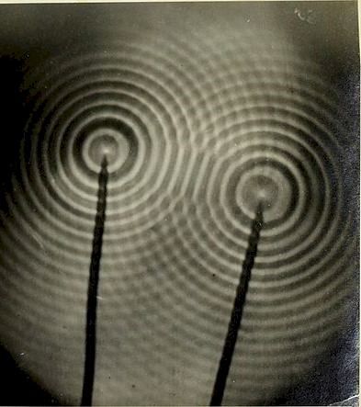
Interferenz
Leitfrage 3: Was kann man beobachten, wenn man optische Experimente mit Photonen durchführt?
→ jetzt Untersuchung des Phänomens Interferenz
Aufgabe:
Notiere, was du über das Phänomen Interferenz noch weißt. Beziehe dazu die Grafik mit ein.
[3]

Slide 17
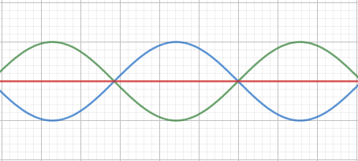
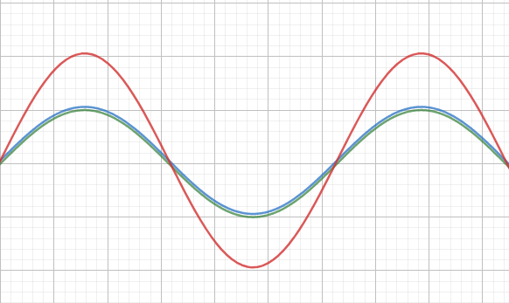
Interferenz
Überlagerung von Wellen (Addition der Amplituden)
Unterscheidung in konstruktive und destruktive Interferenz
auftretende Interferenzmuster
[3]
[4]

Slide 18
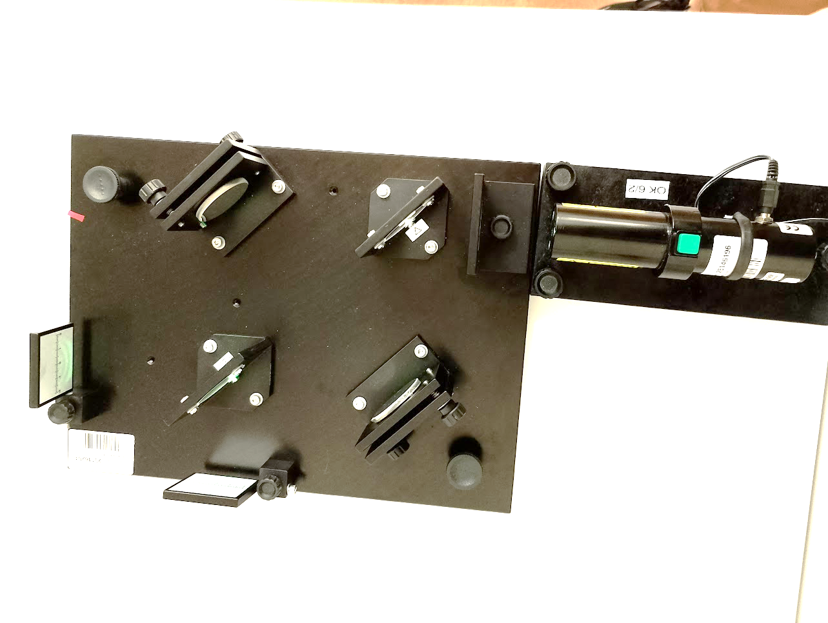
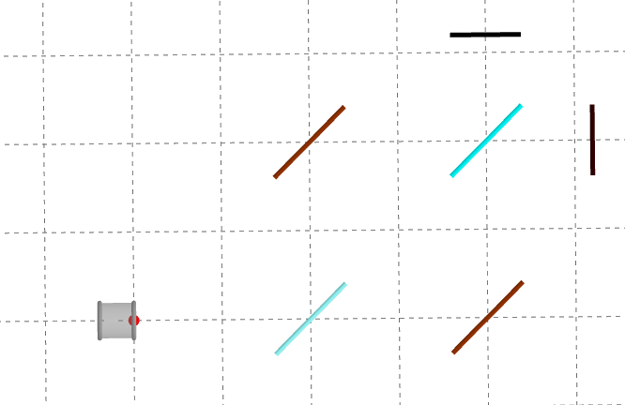
Interferometer
Interferometer sind optische Aufbauten, mithilfe derer man das Phänomen Interferenz untersuchen kann
Grundsätzliches Prinzip: Licht wird durch Strahlteiler auf zwei verschiedene Wege gelenkt und anschließend mit einem zweiten Strahlteiler überlagert
eingesetzt zur präzisen Längenmessung und zum Veranschaulichen von Interferenz
[6]
[5]
Mach-Zehnder-Interferometer

Slide 19
Interferometer
Laser
Spiegel
Strahlteiler
Schirme
[6]
[5]

Slide 20
Interferometer
Klassisches Licht
Möglichkeit 1

Slide 21
Interferometer
Klassisches Licht
Möglichkeit 2

Slide 22
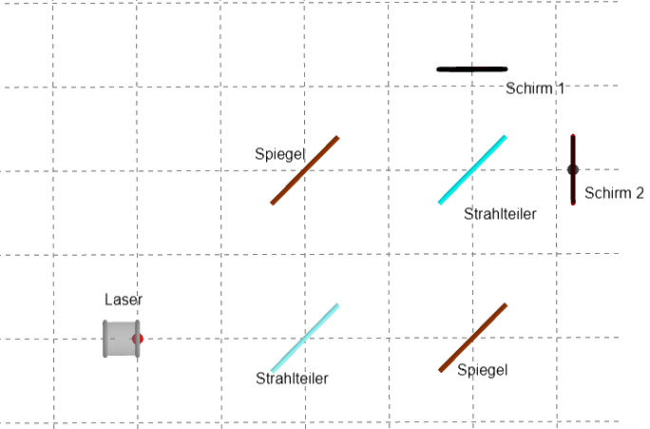
Interferometer
Aufgabe 2:
Skizziere den Strahlengang bei klassischem Licht im abgebildeten Mach-Zehnder - Interferometer (MZI) und die auftretenden Muster auf den Schirmen.
interferometer.quantensimulation.de
[5]

Slide 23
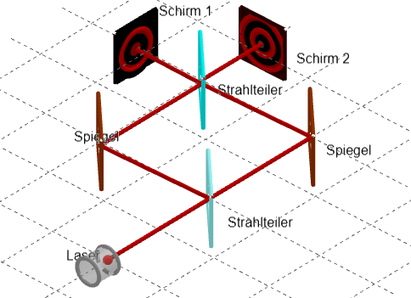
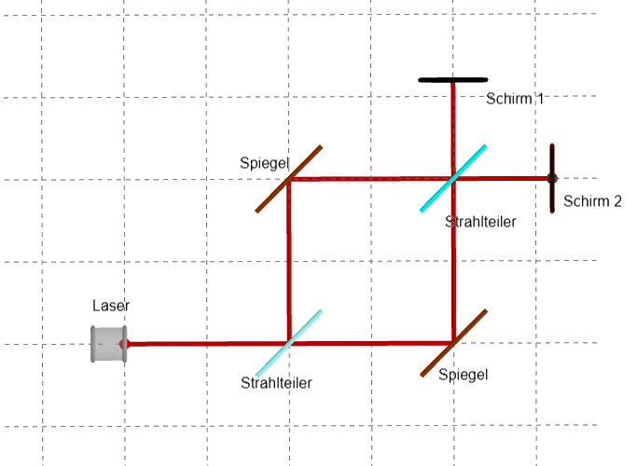
Interferometer
Aufgabe 2:
Skizziere den Strahlengang bei klassischem Licht im abgebildeten Mach-Zehnder- Interferometer (MZI).
[5]
[5]

Slide 24
Interferometer
Aufgabe 2:
Skizziere den Strahlengang bei klassischem Licht im abgebildeten Mach-Zehnder- Interferometer (MZI).
[6]
[5]

Slide 25
Interferometer
Aufgabe 3:
a) Welchen Effekt beobachtet man, wenn man das MZI mit Einzelphotonen durchführt? Führe das Experiment mithilfe der Simulation durch und beschreibe deine Beobachtungen.
b) Finde eine Erklärung für das auftretende Phänomen, vergleicht dazu mit den Ergebnissen bei klassischem Licht.
interferometer.quantensimulation.de

Slide 26
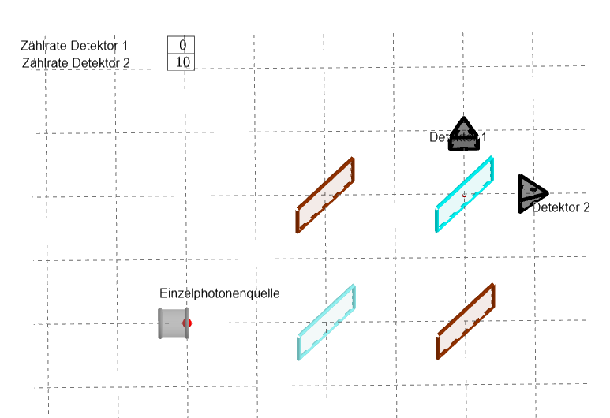
Interferometer
Aufgabe 3:
a) Man beobachtet, dass nur ein Detektor (Detektor 2) klickt, Detektor 1 klickt niemals.
b) Anscheinend können auch einzelne Photonen Interferenz zeigen. Dabei kommt es zu konstruktiver Interferenz an Detektor 2 und destruktiver Interferenz an Detektor 1.
Aufgabe: Fülle nun den Merksatz aus.
[5]

Slide 27
Interferometer
Das Photon nimmt dabei nicht den einen oder den anderen möglichen Weg. Die Eigenschaft „Weg“ existiert bei Photonen nicht!
Man kann nicht sagen, welcher Detektor klicken wird, bis ein Detektor klickt. Sie befinden sich in einer Superposition beider Möglichkeiten.
Definition:
Photonen können Interferenz zeigen, wenn es mehrere klassische Möglichkeiten gibt, ein Messergebnis zu erhalten.

Slide 28
Interferometer
Man kann nicht sagen, welcher Detektor klicken wird, bis ein Detektor klickt. Dies nennt man Superposition.
Bei welchem Experiment befanden sich die Photonen auch in Superposition?
Definition:
Photonen befinden sich in Superposition, wenn es mehrere klassische Möglichkeiten gibt. Erst bei der Detektion löst sich die Superposition auf und genau eine der Möglichkeiten tritt ein.

Slide 29
Interferometer
Man kann nicht sagen, welcher Detektor klicken wird, bis ein Detektor klickt. Dies nennt man Superposition.
Bearbeite nun die entsprechenden Aufgaben auf dem AB.
Definition:
Photonen befinden sich in Superposition, wenn es mehrere klassische Möglichkeiten gibt. Erst bei der Detektion löst sich die Superposition auf und genau eine der Möglichkeiten tritt ein.

Slide 30
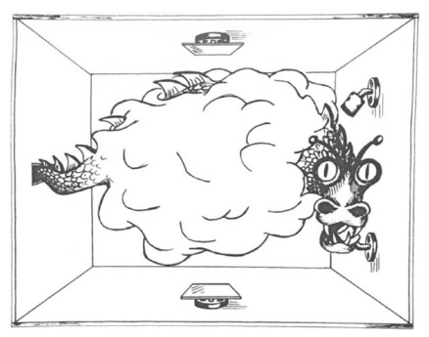
Interferometer
Superposition am Strahlteiler | Superposition bei Wahl der Eissorte
2 Möglichkeiten: 1. oder 2. Detektor | Schoko- oder Schlumpfeis
Superposition der beiden Möglichkeiten | Unsicherheit bis zur Bestellung
Es klickt 1. Detektor | Entscheidung für Schokoeis
Die Karikatur verdeutlicht die Superposition eines Photons bei mehreren klassisch möglichen Ergebnissen (hier die Halterungen 1 und 2 rechts an der Wand). Dabei kann kein Weg zu dem einen oder anderen Ergebnis gesehen werden (der Nebel in der Mitte), erst bei der Detektion tritt eine der Möglichkeiten ein (hier der Biss in die Halterung 2). Dies ist natürlich nur eine Analogie, der Drache existiert hinter dem Nebel trotzdem, das Photon hat keinen Ort bzw. Weg.
[8]
[7]

Slide 31
Quellen
[1]: eigene Simulation
[2]: eigene Erstellung, nach Idee aus Physik am Friedrich-Gymnasium Freiburg (2023): Quantenphysik: Koinzidenz - Präparation eines einzelnen Photons. YouTube. https://www.youtube.com/watch?v=TLc7_czd01M&t=250s
[3]: Leifi Physik: [online] https://www.leifiphysik.de/mechanik/mechanische-wellen/aufgabe/zwei-tupfer-der-wellenwanne [abgerufen am 18.6.2024]
[4]: eigene GeoGebra-Screenshots
[5]: eigene Simulation
[6]: eigene Fotos
[7]: aus Ulrich Hohenester; Klaus Irgang (2023): Einführung in die Quantenmechanik. Berlin, Heidelberg. Springer Spektrum, S. 12
[8]: Idee aus Gesche Pospiech (2021): Quantencomputer & Co. Wiesbaden, Heidelberg. Springer Spektrum, S. 7

